Slide 1
Принципи роботи лабораторного обладнання
с.Шевченкове
Лютий,2025

Slide 2
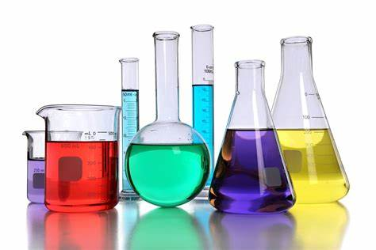
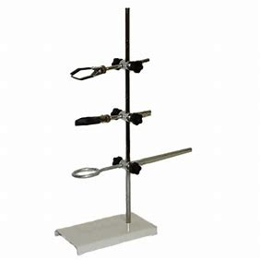
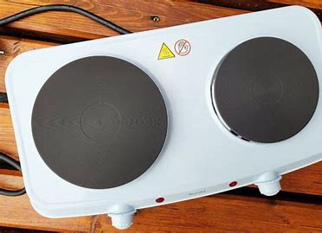
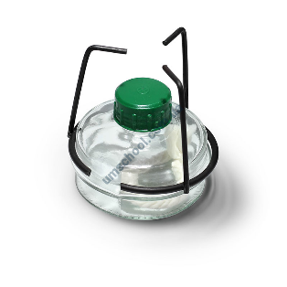
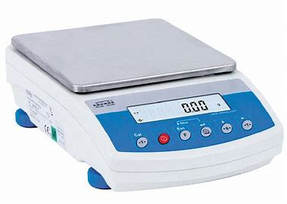
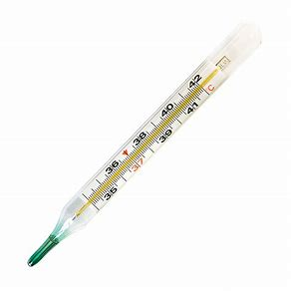
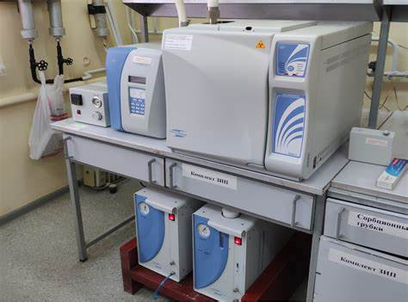
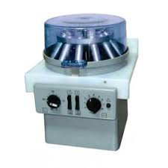
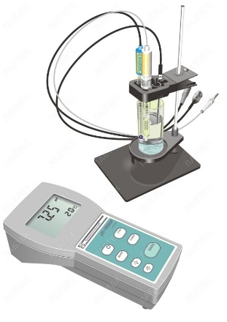
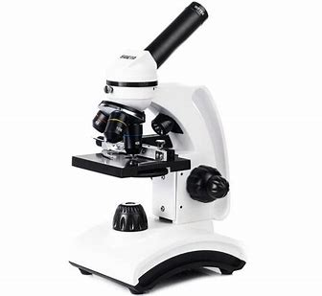
Види лабораторного обладнання за призначенням
Згальнолабораторне – це базове обладнання, необхідне для будь-якої лабораторії (лабораторний посуд, нагрівальні та вимірювальні прилади, допоміжне обладнання)
Вимірювальне обладнання – призначене для точного вимірювання фізичних та хімічних властивостей речовин (Мікроскопи (оптичні, електронні),спектрофотометри, pH-метри, хроматографи, центрифуги)

Slide 3
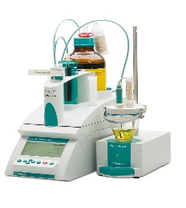
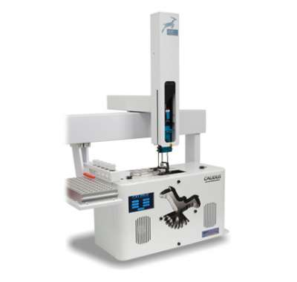
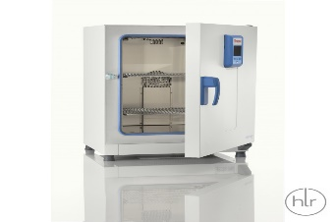
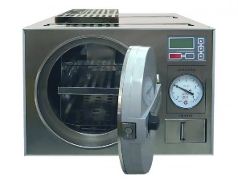
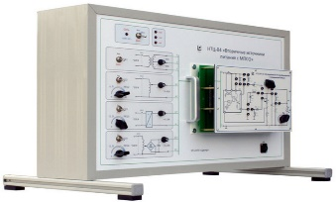
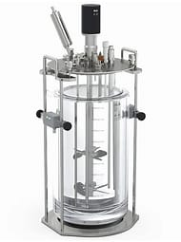
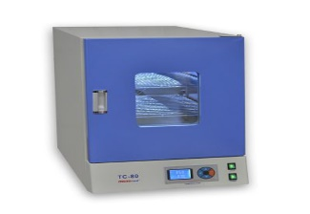
Види лабораторного обладнання за призначенням
Аналітичне обладнання - використовується для визначення якісного та кількісного складу речовин (хімічні аналізатори (титратор), газові хроматографи,
рідинні хроматографи, мас-спектрометри)
Спеціалізоване обладнання - призначене для виконання специфічних завдань у певних галузях науки та промисловості (Наприклад: медичне обладнання, для мікробіологічних досліджень (автоклави, інкубатори), обладнання для генетичних досліджень та ін.)
Дослідне обладнання - використовується для проведення наукових досліджень та експериментів (реактори, термостати, кліматичні камери, випробувальні стенди)

Slide 4
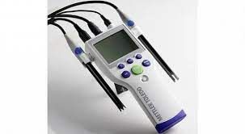
Аналізатор комбінований SevenGo Duo Pro SG78
Загальний принцип:
* SevenGo Duo Pro SG78 - це портативний прилад, який поєднує в собі функції pH-метра та кондуктометра. Це означає, що він може вимірювати як кислотність (pH), так і електропровідність (EC) рідини.
* Прилад використовує комбінований електрод, який містить як pH-сенсор, так і кондуктометричну комірку. Це дозволяє проводити обидва вимірювання за допомогою одного електрода.
Принцип вимірювання pH:
* pH-сенсор вимірює концентрацію іонів водню в розчині.
* Він складається з чутливої скляної мембрани, яка реагує на зміни концентрації іонів водню.
* Прилад порівнює потенціал pH-сенсора з потенціалом електрода порівняння і відображає результат у вигляді значення pH.
Принцип вимірювання електропровідності:
* Кондуктометрична комірка вимірює здатність розчину проводити електричний струм.
* Вона складається з двох або більше електродів, через які пропускається змінний електричний струм.
* Прилад вимірює опір розчину і перетворює його на значення електропровідності, яке відображається в одиницях Сіменс на сантиметр (S/cm) або мілісіменс на сантиметр (mS/cm).

Slide 5
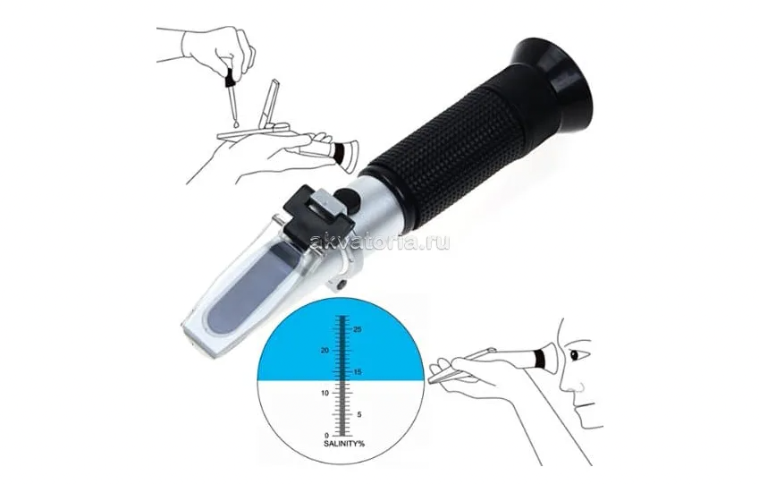
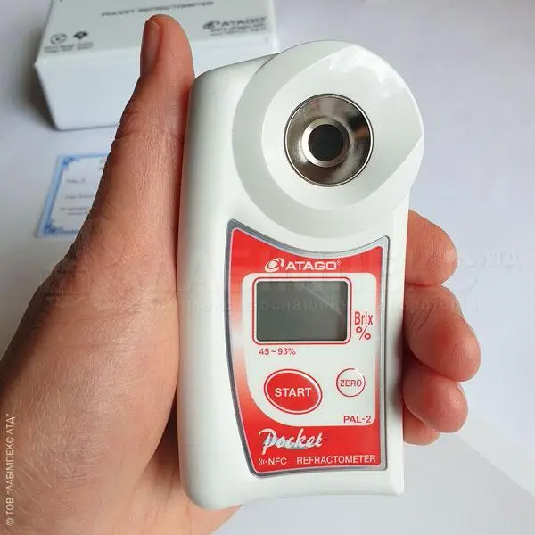
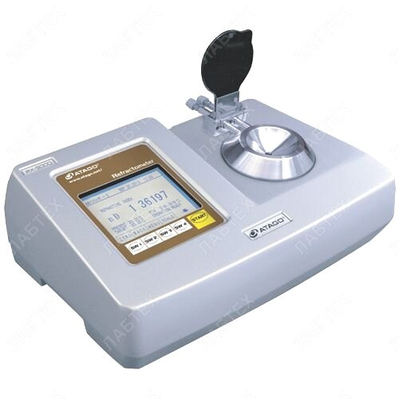
Види рефрактометрів
Ручні (оптичні) рефрактометри - це портативні прилади, які не потребують живлення. Принцип їх дії заснований на візуальному визначенні межі тіні на шкалі.
Цифрові рефрактометри - це прилади, що забезпечують більш точні та швидкі вимірювання. Результати відображаються на цифровому дисплеї. Вони можуть мати додаткові функції, такі як автоматична температурна компенсація.
Лабораторні (стаціонарні) рефрактометри - вони можуть мати складну оптичну систему та забезпечувати високу точність вимірювань. Використовується для точного вимірювання показника заломлення рідин і твердих тіл.

Slide 6
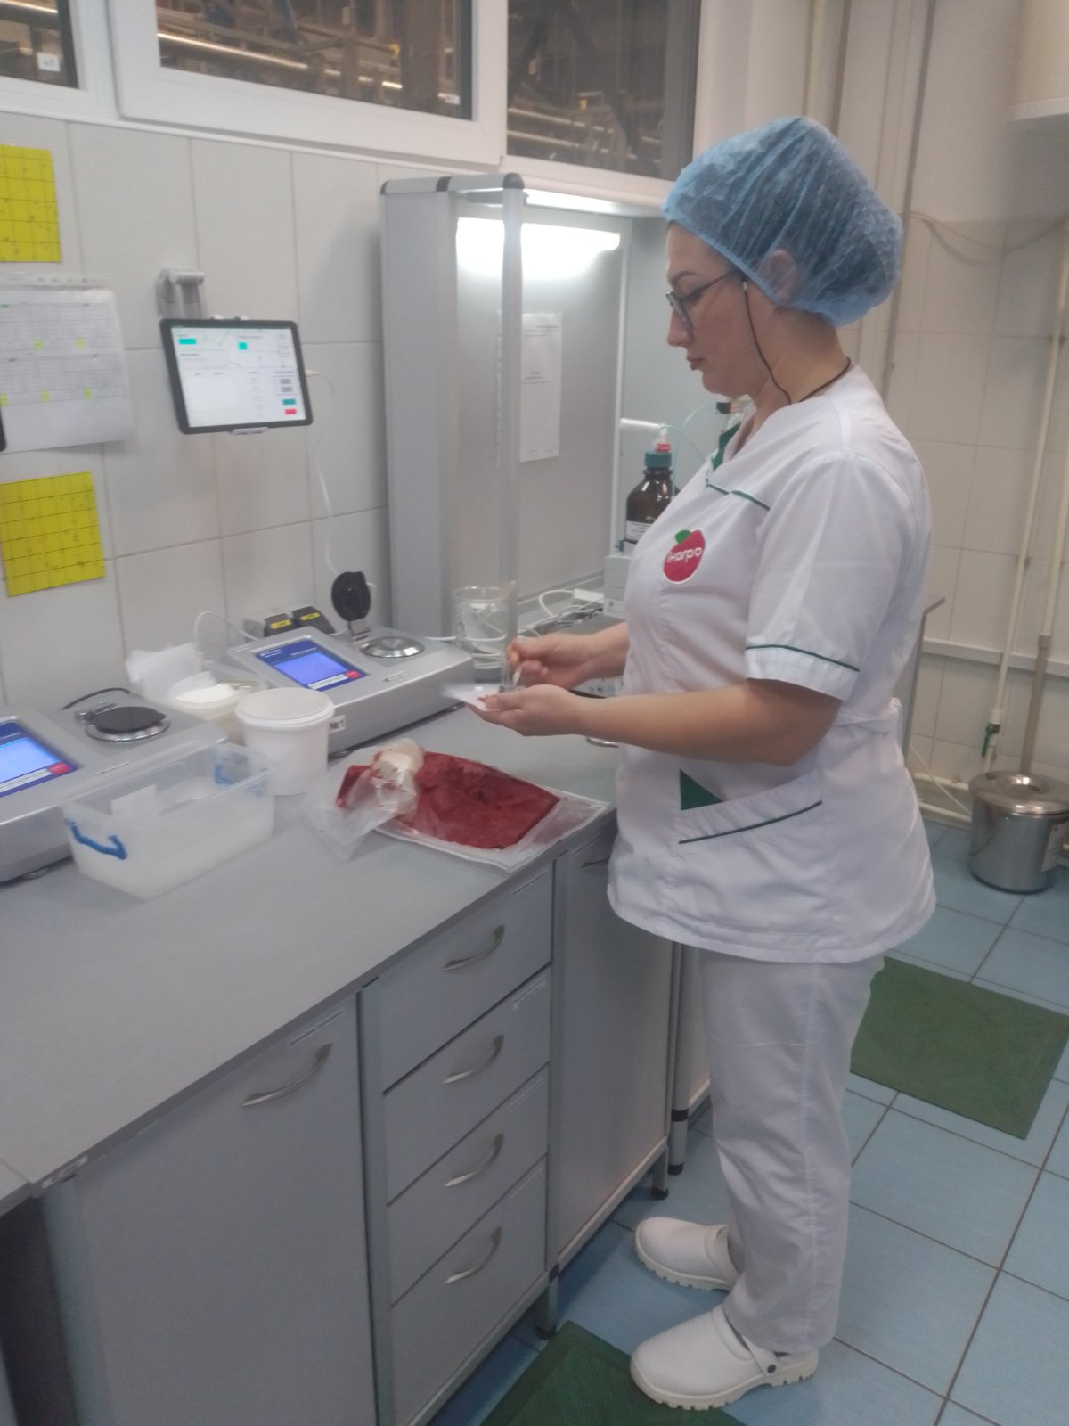
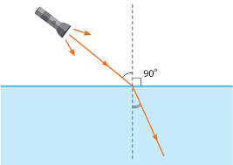
Рефрактометр Atago RX-5000
· Призма: Виготовлена з сапфіру, забезпечує високу міцність та стійкість до подряпин.
· Джерело світла: Світлодіод, що забезпечує стабільне та довговічне освітлення.
· Детектор: Фотодіод високої чутливості, що забезпечує точне вимірювання.
· Термостат: Вбудований модуль Пельтьє для точного контролю температури зразка.
· Дисплей: Рідкокристалічний дисплей з підсвічуванням для зручного зчитування результатів.
· Клавіатура: Зручна клавіатура для керування приладом.
· Корпус: Міцний металевий корпус, що забезпечує захист від зовнішніх впливів
Заломлення
світлових
променів

Slide 7
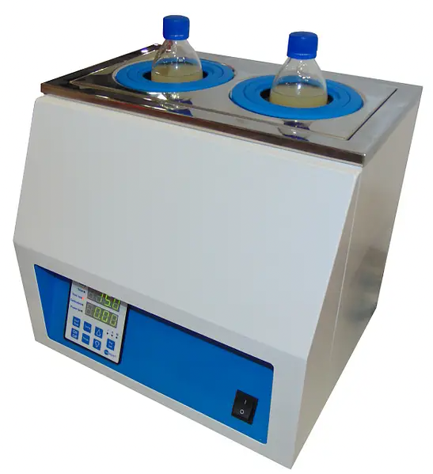
Водяна баня
* Електричний нагрівальний елемент нагріває воду в резервуарі.
* Контролер регулює потужність нагрівача для досягнення та підтримки заданої температури.
* Датчик температури постійно вимірює температуру води.
* Контролер порівнює виміряну температуру із заданою та коригує роботу нагрівача.
* Теплоізоляція корпусу мінімізує втрати тепла, забезпечуючи стабільність температури та економію енергії.
* Система захисту від перегріву автоматично вимикає нагрівач у разі перевищення допустимої температури.

Slide 8
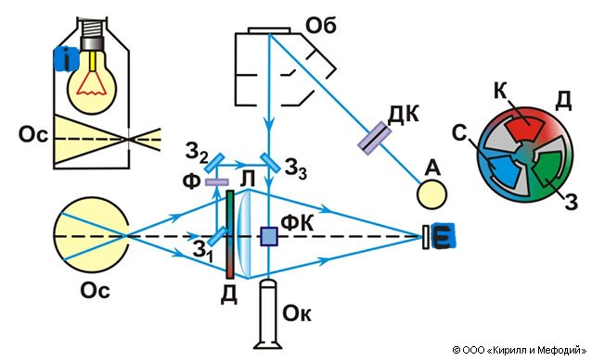
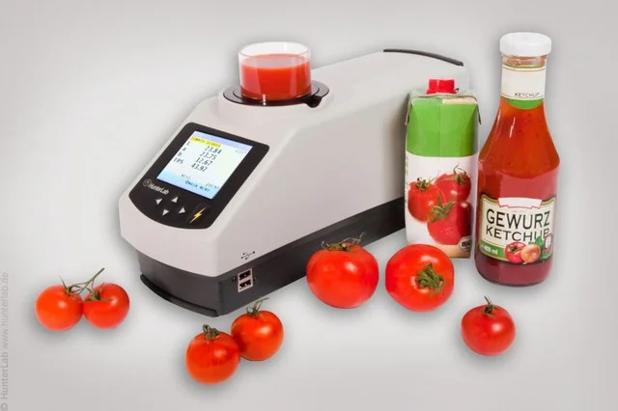
ColorFlex EZ Tomato
Lab - це колірний простір, який визначається трьома координатами:
L: Описує яскравість зразка
a: Описує положення кольору на осі червоно-зелений (ступінь насичення при позитивному значенні - червоного кольору, при нулі сірого та при негативному зеленого кольору)
b:Описує положення кольору на осі жовто-синій.(ступінь насичення при позитивному значенні - жовтого кольору, при нулі сірого та при негативному синього кольору)
а/б Відношення координат для характеристики відтінку червоного кольору томатного зразка.
.

Slide 9
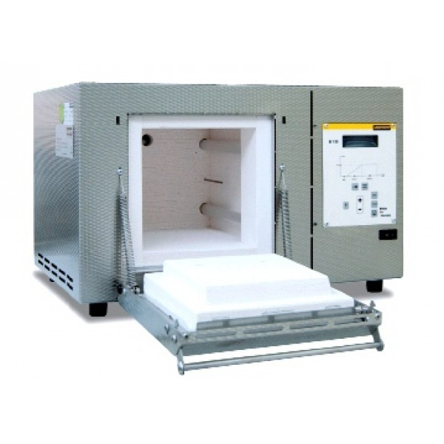
Муфільна піч
Муфельна піч– це електронагрівальний пристрій, призначений для нагрівання матеріалів до високих температур
Принцип роботи:
* Електричний струм проходить через нагрівальні елементи, розжарюючи їх.
* Тепло від нагрівальних елементів передається муфелю, який нагріває вміщений у нього матеріал.
* Теплоізоляція запобігає втратам тепла, забезпечуючи ефективний та рівномірний нагрів.
* Система керування контролює температуру та підтримує її на заданому рівні.

Slide 10
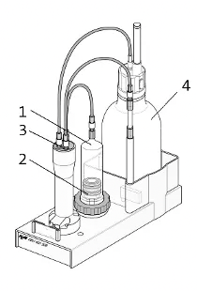

848 Titrino Plus
Конструкція титраторів
1.Склянний циліндр; 2.Поршень; 3. Клапан; 4. Реагент.

Slide 11

Термостат сухоповітряний
Сухоповітряний термостат призначений для підтримки заданої температури повітря в певному просторі.
Термостат безперервно порівнює фактичну температуру, виміряну датчиком, із заданою температурою.
Якщо фактична температура нижча за задану, термостат вмикає систему нагрівання.
Якщо фактична температура вища за задану, термостат вимикає систему нагрівання (або вмикає систему охолодження).

Slide 12
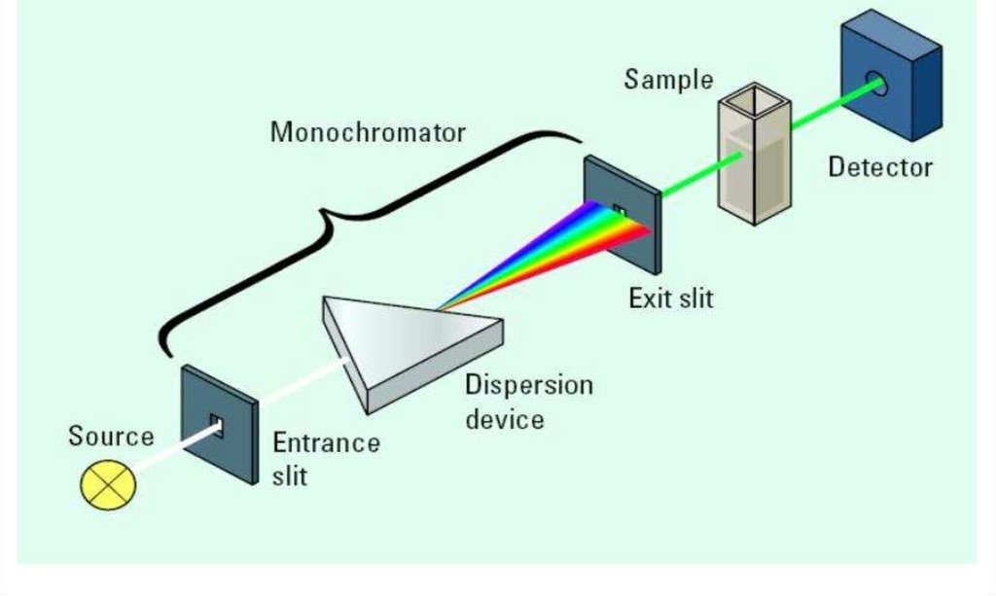
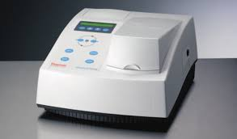
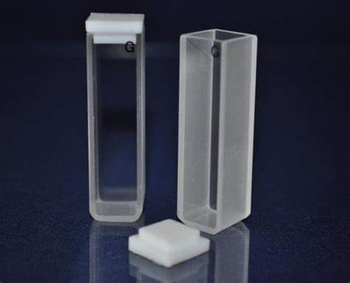
Спектрофотометр Helios Epsilon

Slide 13
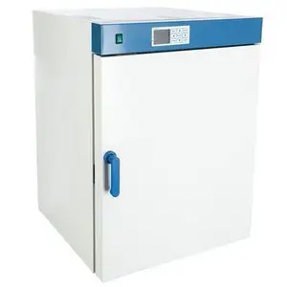
Стерилізатор сухоповітряний
* Стерилізація здійснюється сухим гарячим повітрям.
* Висока температура руйнує мікроорганізми та їхні спори.
* Стерилізатор оснащений терморегулятором, який підтримує задану температуру.
* Для контролю якості стерилізації використовуються спеціальні хімічні індикатори.

Slide 14
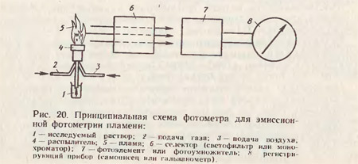
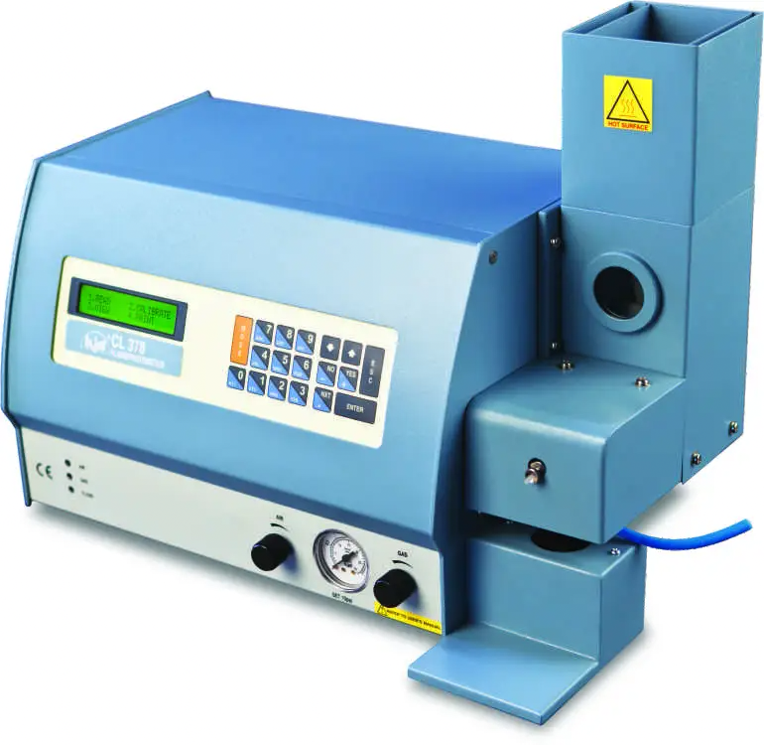
Полуменевий фотометр СL 378
Полум'яний фотометр CL 378 - це аналітичний прилад, який використовується для визначення концентрації деяких металів (лужних і лужноземельних) в розчині шляхом вимірювання інтенсивності світла, що випромінюється цими металами при горінні в полум'ї.

Slide 15
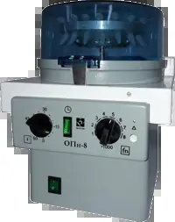
Центрифуга
В основі роботи центрифуги лежить принцип відцентрової сили. Коли ротор центрифуги обертається, на частинки рідини, що знаходяться в пробірках, діє сила, яка відкидає їх від центру обертання.
* Частинки з більшою щільністю переміщуються далі від центру, а частинки з меншою щільністю залишаються ближче. Таким чином відбувається розділення рідини на фракції.

Slide 16
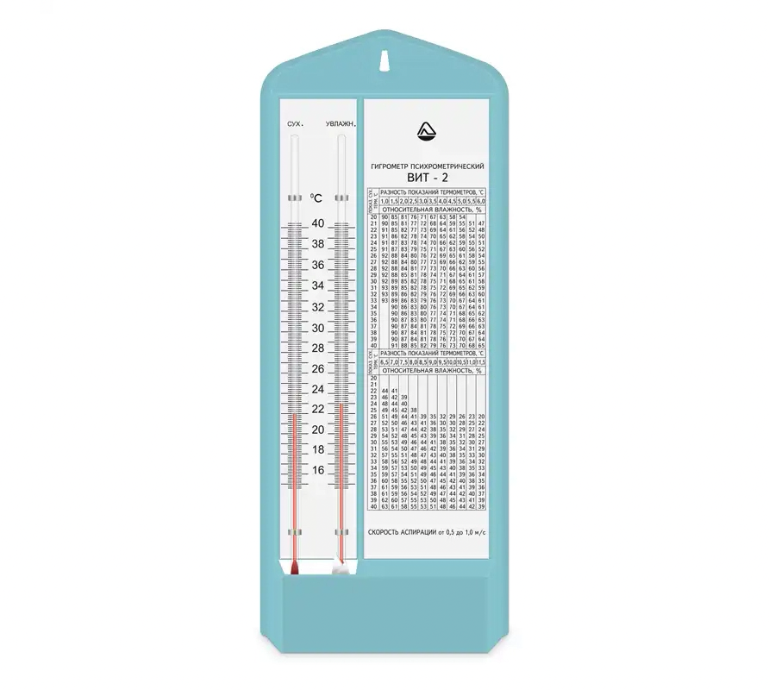
Гігрометр
Гігрометри ВІТ-1 та ВІТ-2 - це психрометричні гігрометри, вони вимірюють вологість повітря, використовуючи різницю показань двох термометрів: сухого та зволоженого.
Принцип роботи:
Сухий термометр - вимірює температуру навколишнього повітря.
Зволожений термометр - його резервуар обгорнутий вологим батистом або шифоном. Випаровування води з поверхні батисту охолоджує термометр. Чим сухіше повітря, тим інтенсивніше випаровування і тим нижчі показання зволоженого термометра.
Психрометрична таблиця - різниця між показаннями сухого та зволоженого термометрів, а також показання сухого термометра використовуються для визначення відносної вологості повітря за психрометричною таблицею, яка знаходиться на корпусі гігрометра.
Відмінності ВІТ-1 та ВІТ-2:
Основна відмінність полягає в діапазоні вимірюваних температур:
* ВІТ-1: 0-25 °C
* ВІТ-2: 15-40 °C
Відповідно, область застосування приладів різниться.
Також, трохи відрізняються психрометричні таблиці.

Slide 17
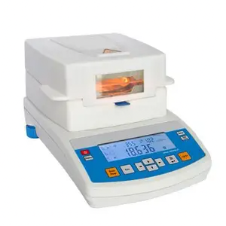
Аналізатор вологи XM 10 SE
Аналізатор вологості працює за термогравіметричним принципом.
* Аналізатор використовує нагрівальний елемент (часто галогенний або інфрачервоний) для швидкого та рівномірного нагрівання зразка.
* Вбудовані високоточні ваги безперервно вимірюють масу зразка під час нагрівання.
* Втрата маси відбувається через випаровування вологи зі зразка.
* Аналізатор порівнює початкову масу зразка з його масою після нагрівання.
* На основі цієї різниці обчислюється відсотковий вміст вологи в зразку.
* Результати вимірювання відображаються на дисплеї аналізатора.

Slide 18
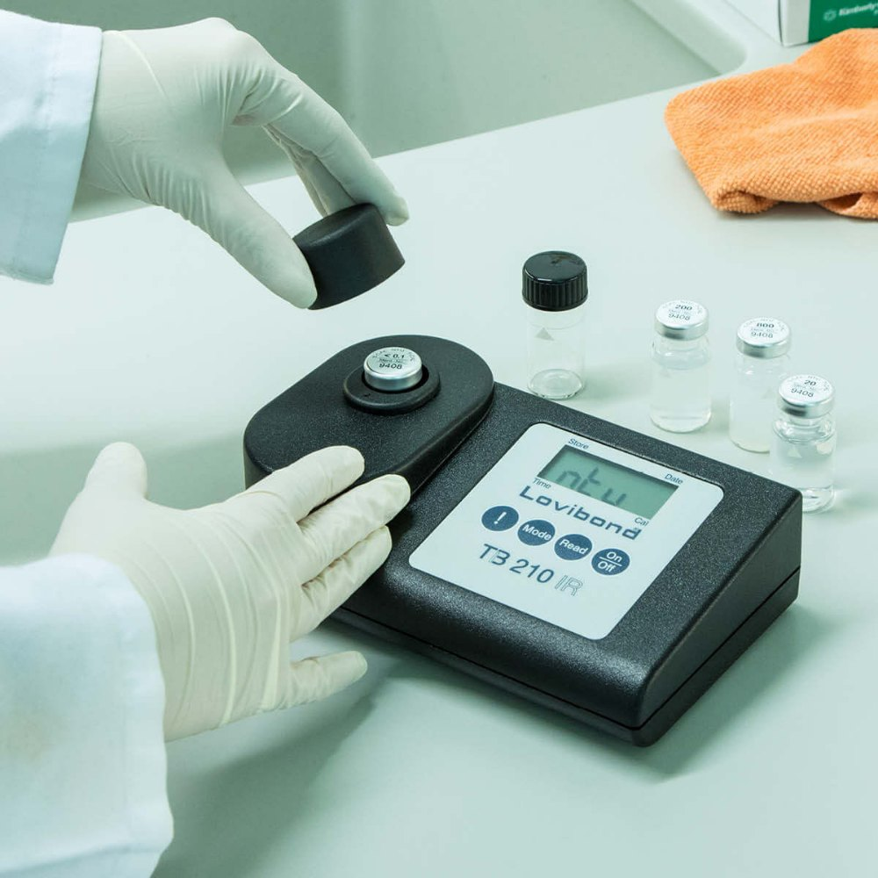
Турбідиметр TB 210 IR
Турбідиметр TB 210 IR - це прилад, який використовується для вимірювання каламутності рідин.
Працює за нефелометричним принципом. Це означає, що він вимірює розсіяне світло, яке виникає при проходженні світлового променя через рідину, що містить зважені частинки.
* Прилад використовує інфрачервоне (ІЧ) джерело світла. Це дозволяє проводити вимірювання як у безбарвних, так і в кольорових рідинах.
* Вимірювання розсіяного світла відбувається під кутом 90°, що відповідає стандарту EN ISO 7027.
* Кількість розсіяного світла пропорційна концентрації зважених частинок у рідині. Таким чином, прилад визначає ступінь каламутності.

Slide 19
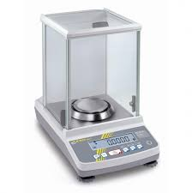
Ваги лабораторні
Основна різниця між аналітичними та звичайними лабораторними вагами полягає в їх точності та призначенні:
Аналітичні ваги:
* Призначені для вимірювань з надзвичайно високою точністю, зазвичай до 0,0001 грама.
* Використовуються для зважування невеликих зразків, де точність має вирішальне значення.
* Зазвичай мають захисний скляний кожух, щоб запобігти впливу повітряних потоків на результати.
* Більш чутливі до вібрацій і вимагають стабільної поверхні.
Звичайні лабораторні ваги:
* Забезпечують меншу точність, ніж аналітичні ваги, до 0,01 грама.
* Підходять для зважування більших об'ємів та менш критичних вимірювань.
Менш чутливі до зовнішніх факторів.

Slide 20
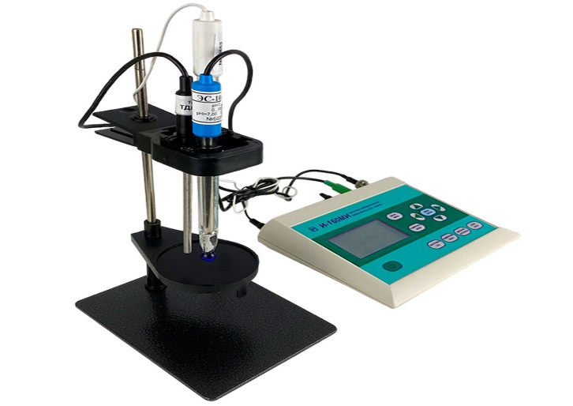
Портативний іономір И-160 МИ
Портативний іономір, призначений для вимірювання різних іонів, включаючи нітрати.
Прилад вимірює потенціал і відображає концентрацію нітратів у мг/л або інших одиницях.
Іономіри, використовують іоноселективні електроди для вимірювання концентрації іонів у розчині.
* Цей електрод має мембрану, яка вибірково реагує на конкретні іони, наприклад нітрат-іони.
* Коли електрод занурюється в розчин, іони нітратів взаємодіють з мембраною, створюючи електричний потенціал.
* Іономір вимірює різницю потенціалів між іоноселективним електродом та електродом порівняння.
* Ця різниця потенціалів прямо пропорційна концентрації нітрат-іонів у розчині.
* Виміряний потенціал перетворюється на значення концентрації нітратів, яке відображається на дисплеї приладу.

Slide 21
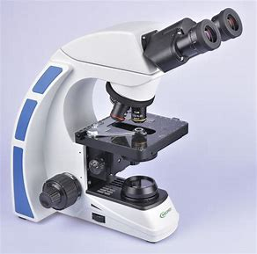
Мікроскоп
Принцип роботи:
* Освітлення: Джерело світла освітлює зразок. Конденсор фокусує це світло на зразку для оптимального освітлення.
* Збільшення об'єктивом: Об'єктив створює збільшене зображення зразка. Ступінь збільшення залежить від об'єктива.
* Збільшення окуляром: Збільшене зображення з об'єктива проходить через окуляр, який додатково збільшує його.
* Фокусування: Регулювальні гвинти використовуються для точного фокусування зображення, щоб воно було чітким.
* Спостереження: Людина дивиться через окуляр, щоб побачити збільшене зображення зразка.

Slide 22
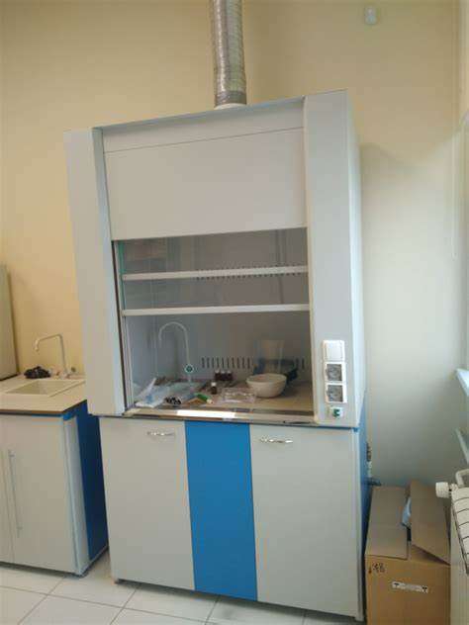
Витяжна шафа
Витяжна шафа – це ключовий елемент безпеки в будь-якій хімічній лабораторії.
Основне завдання витяжної шафи – запобігти потраплянню токсичних парів, газів, аерозолів та пилу в приміщення лабораторії.
Витяжна шафа оснащена системою вентиляції, яка створює потік повітря, спрямований всередину шафи.
Цей потік повітря захоплює шкідливі речовини та виводить їх за межі лабораторії через систему вентиляційних каналів.

Slide 23
Данілова Катерина
Хімік-аналітик
k.danilova@inagro.ua

